Slide 1

Реализация задачи 11 «Интеллектуальные Информационные Системы»
Низамов Максим
СГУ им. Чернышевского Направление подготовки: (09.03.03) — Прикладная информатика
г. Саратов 2021г.

Slide 2

Заданное выражение
Реализовать алгоритм решения задачи о поиске последовательности перемещений коня на шахматной доске размера m × n (например, 4 × 4 или 4 × 5) из заданной начальной клетки (нижняя левая клетка) в нее же, при этом надо побывать хотя бы по одному разу на всех остальных клетках доски

Slide 3
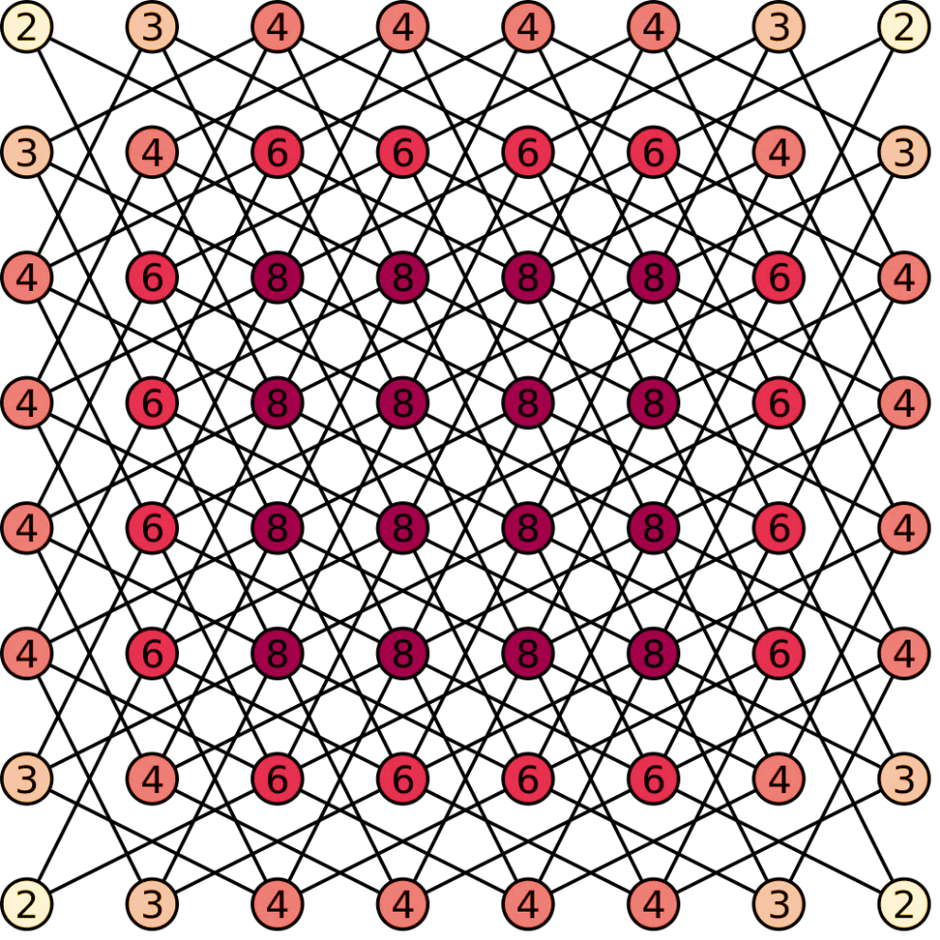
Алгоритм
Заданное выражение является разновидностью задачи о ходе коня (Knight's tour), однако мы не связаны с ограничением один шаг на клетку Простейшее решение нашей задачи сводится к представлению шахматного поля в качестве графа и поиск пути на нем
Так клетки – это вершины, а ребра – возможные пути

Slide 4

Алгоритм
Мы можем выстроить алгоритм, основанный на обходе в глубину с некоторыми оптимизациями
К примеру, не возвращаться на предыдущую клетку в процессе поиска. Это позволит сократить количество зацикливаний

Slide 5
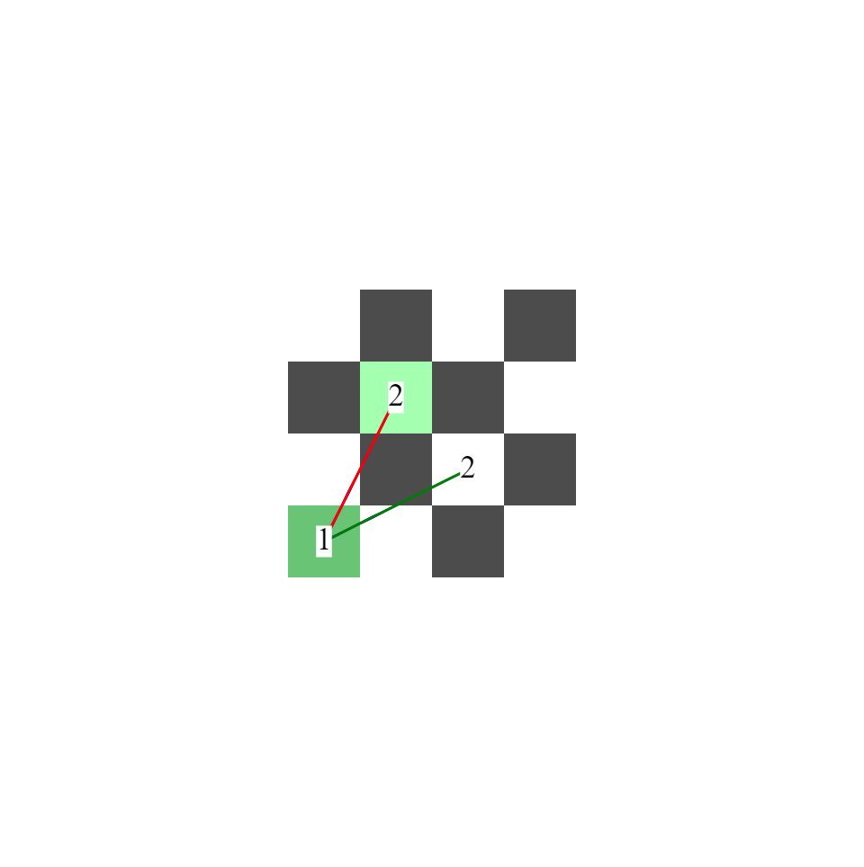
Алгоритм
При очередном выборе следующей клетки мы базируемся на информации о уже посещенных из возможных

Slide 6
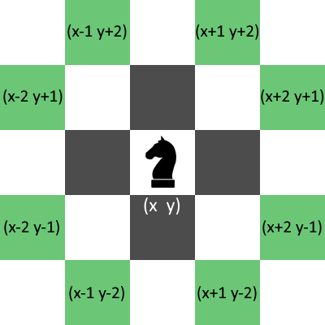
Алгоритм
Поскольку фигура коня может передвигаться по определенному правилу, будем вычислять доступные шаги посредством следующего списка разности:
((2 1) (1 2) (-1 2) (-2 1) (-2 -1) (-1 -2) (1 -2) (2 -1))
Координаты клеток в свою очередь будем хранить в формате (x y)

Slide 7
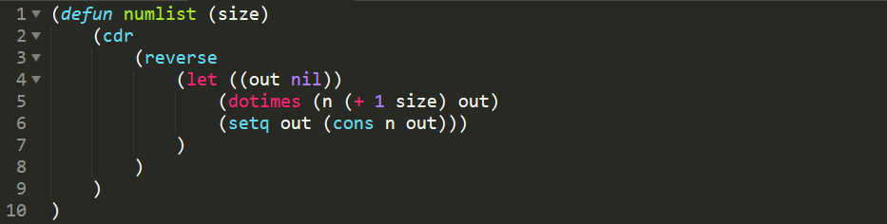
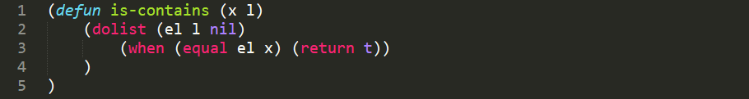
Реализация
Для начала определим несколько вспомогательных функций
Первой идет numlist, возвращающая список целых числе от 1 до size
Далее по списку функция is-contains, определяющая является ли x элементом верхнего уровня списка l

Slide 8
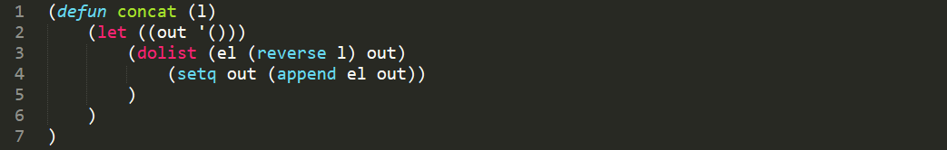
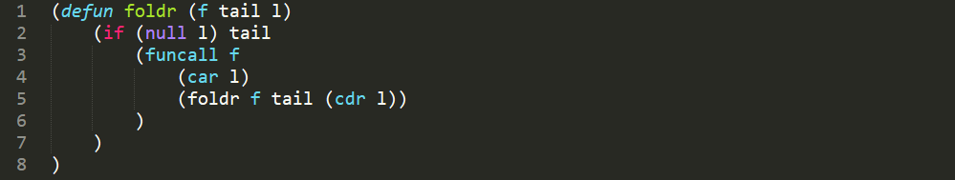
Реализация
Функция concat. Принимает на вход список l и возвращает соединение всех его внутренних элементов
Функция foldr. Поведение соответствует аналогичной функции в я.п. Haskell. Рекурсивна со строки 5

Slide 9
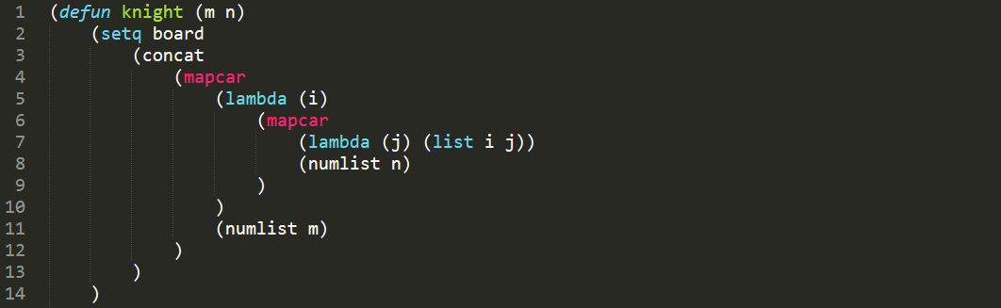
Реализация
Наконец начинаем описывать целевую функцию knight, принимающую размер поля в качестве аргументов
Имея размеры поля мы можем инициализировать список board, содержащий координаты всех клеток на поле. В этом нам поможет ранее описанная функция numlist

Slide 10
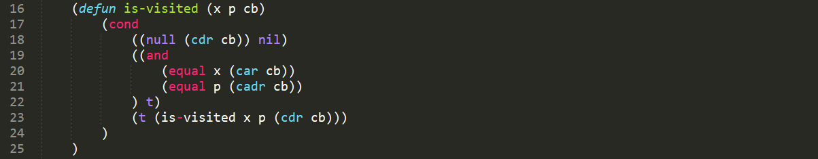
Реализация
В локальной области видимости определим несколько контекстно-зависимых функций.
Функция is-visited возвращает t если искомая клетка x уже посещена из p

Slide 11
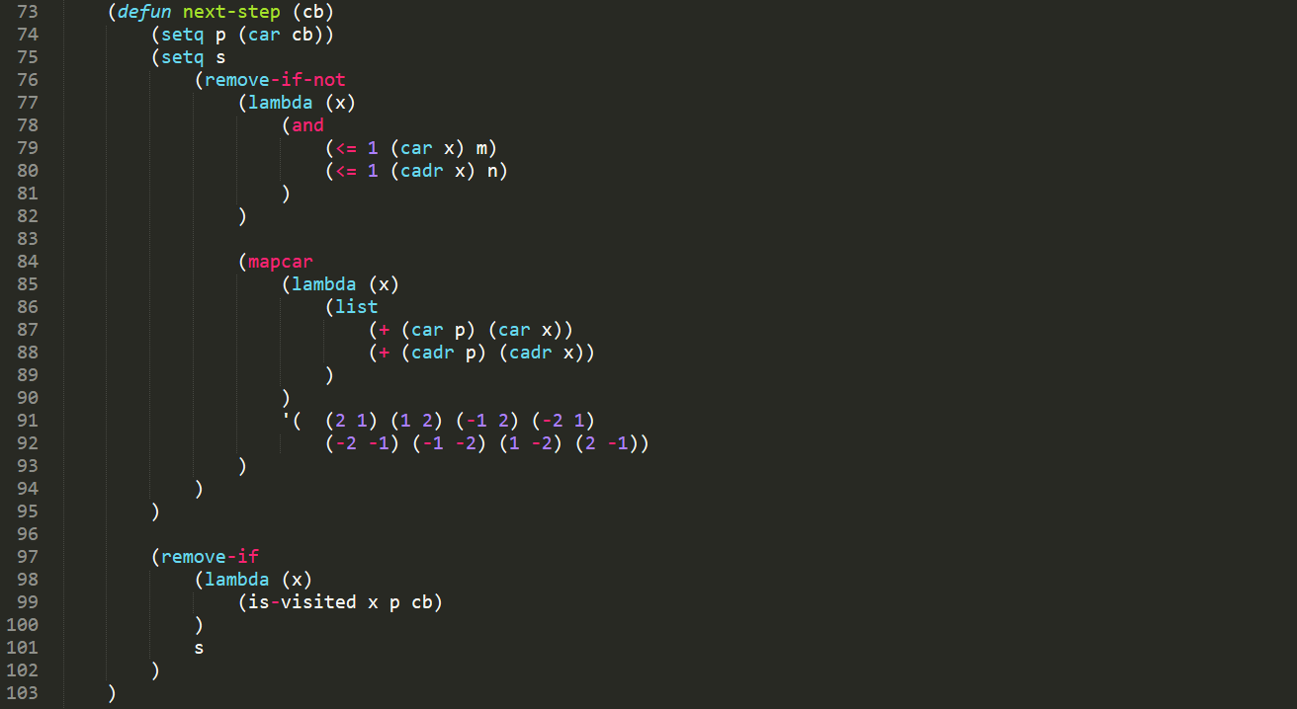
Реализация
Функция next-step принимает на вход текущую ветку перемещений
Возвращает все не посещенные точки, в которые возможно переместиться

Slide 12
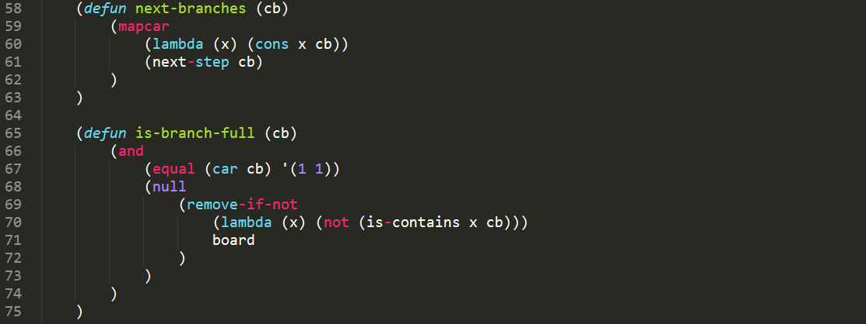
Реализация
Далее идет функция next-branches, возвращающая слияние доступной ветки перемещения с текущей
Функция is-branch-full позволяет закончить обход шахматной доски, если все клетки из board находятся в текущей ветке cb

Slide 13
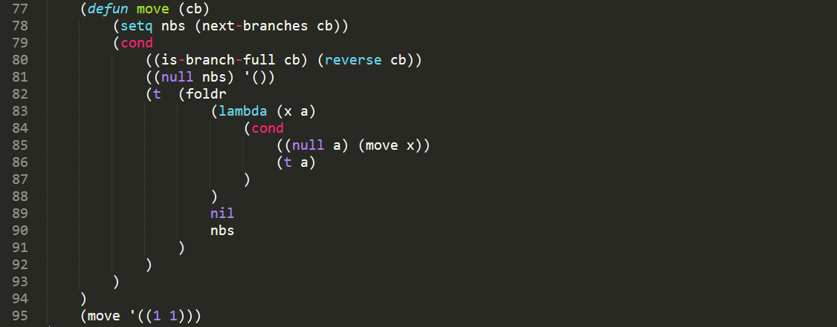
Реализация
Своеобразной точкой входа и последней локальной функцией является функция move. Она проводит рекурсивный проход по текущей ветке использую foldr для выбора направления В 95 строке мы запускаем обход из левой нижней точки

Slide 14
Заключение
После вызова целевой функции результатом работы нашей программы будет список, элементы которого являются координаты клеток – последовательность перемещений
Проверить выходные данные программы вы можете на странице https://lucors.ru/knight/

